Slide 1
ΙΛΙΑΔΑ
ΟΜΗΡΟΥ 8ος αι. π.Χ.
Ραψωδία Π

Slide 2
http://ebooks.edu.gr/modules/ebook/show.php/DSGYM-B108/208/1456,4857/
ραψωδία Π 684-867
Το κύκνειο άσμα και ο θάνατος του Πάτροκλου

Slide 3
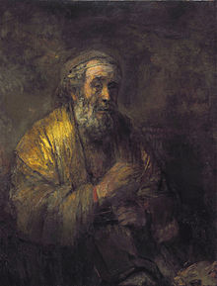
Όμηρος, 1663. Έργο του Ρέμπραν

Slide 4
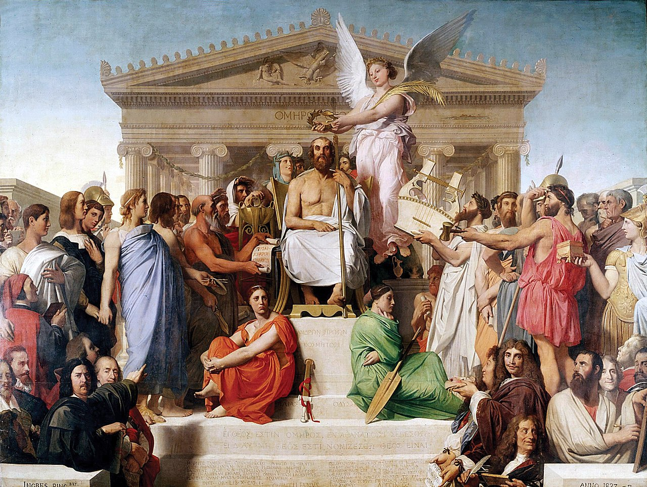
Η αποθέωση του Ομήρου.
Στα πόδια του η Ιλιάδα και η Οδύσσεια
Ζαν Ωγκύστ Ντομινίκ Ενγκρ

Slide 5
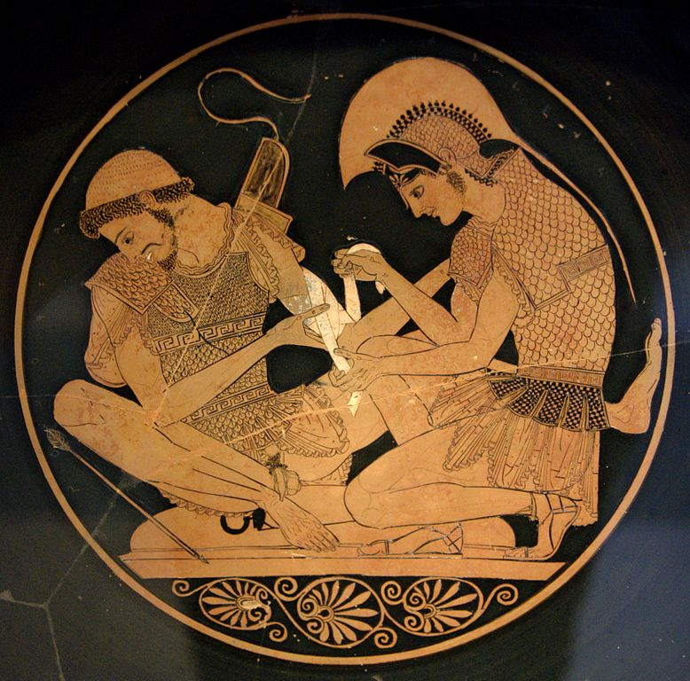
Ραψωδία Π 1-100
Ο Αχιλλέας υποχωρεί στις παρακλήσεις του Πάτροκλου (ανάγνωση)
Ο Αχιλλέας φροντίζει το πληγωμένο χέρι του Πάτροκλου. Ερυθρόμορφη κύλικα του Ζωγράφου του Σωσία, 500 π.Χ. περίπου. Βερολίνο, Κρατικό Μουσείο

Slide 6
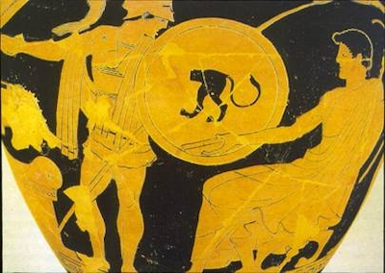
Ο Πάτροκλος φοράει τα άρματα του Αχιλλέα.
Στέκει μπροστά στο βωμό κρατώντας φιάλη και στρέφει το βλέμμα προς τον καθισμένο Αχιλλέα, που κάνει σπονδή για τον καλό γυρισμό του.
Ερυθρόμορφη στάμνος του Ζωγράφου του Κλεοφράδη, γύρω στο 480 π.Χ. Ρώμη, Βίλα Τζούλια

Slide 7
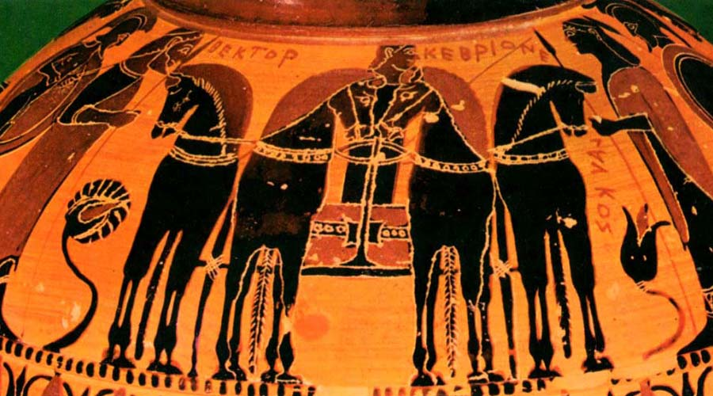
Ραψωδία Π 684-867
Το κύκνειο άσμα και ο θάνατος του Πάτροκλου
Ο Κεβριόνης πάνω στο άρμα. Τον πλαισιώνουν ο Έκτορας και ο Γλαύκος. Μελανόμορφη υδρία, αποδίδεται στον ζωγράφο του Λονδίνου, 575-550 π.Χ. Λονδίνο, Βρετανικό Μουσείο 1861,0425.43

Slide 8
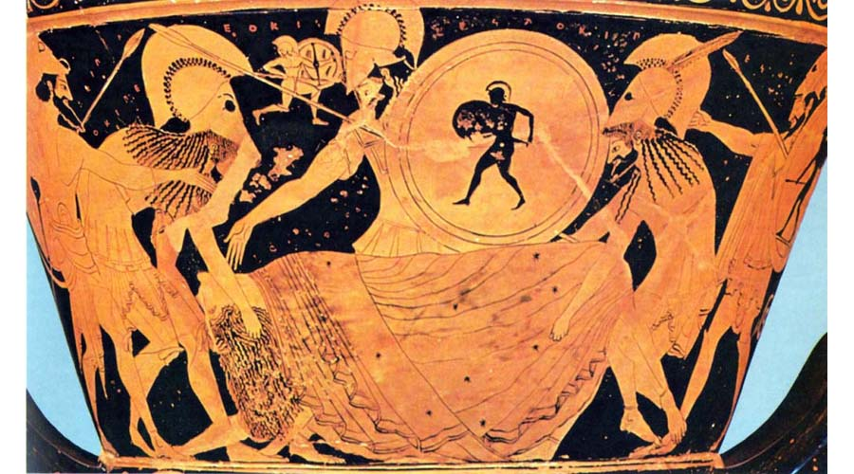
Σύμφωνα με πιθανή ερμηνεία Αχαιοί πολεμιστές (Αχιλλέας, Μενέλαος, Αίαντας Τελαμώνιος) σηκώνουν τον νεκρό Πάτροκλο, αφού πλέον έχει εμφανιστεί ο Αχιλλέας κραυγάζοντας στους Τρώες. Ο Πάτροκλος είναι καλυμμένος με πλούσιο πλουμιστό ύφασμα, ενώ η ψυχή του πετάει ελεύθερη τριγύρω σαν πάνοπλος πολεμιστής.
Ερυθρόμορφος ερυθρόμορφος καλυκωτός κρατήρας της ομάδας Pezzino, περίπου 500 π.Χ.
Ακράγας, Αρχαιολογικό Μουσείο

Slide 9
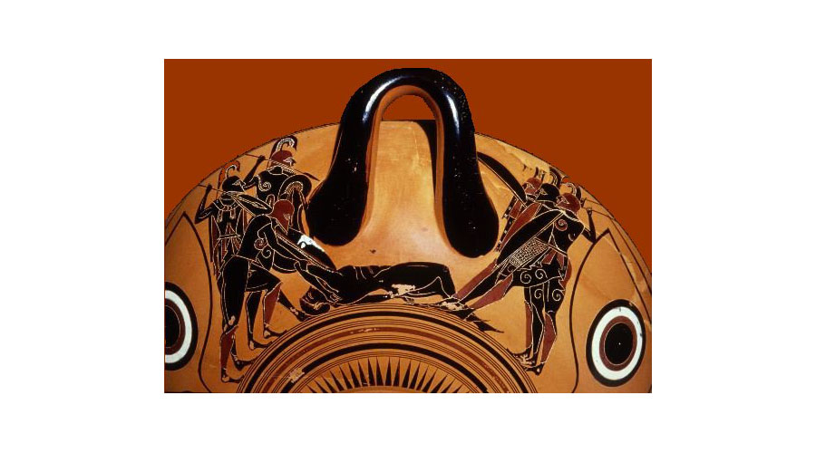
Θάνατος Πάτροκλου. Αττική μελανόμορφη κύλικα του αγγειογράφου Εξηκία, περίπου 530 π.Χ.

Slide 10
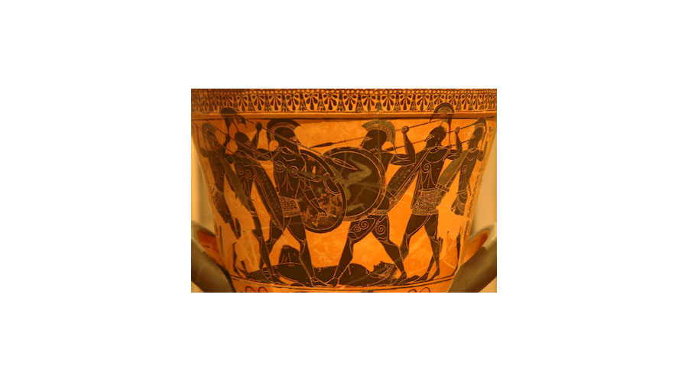
Θάνατος Πάτροκλου. Αττικός μελανόμορφος καλυκωτός κρατήρας, περίπου 530 π.Χ.

Slide 11
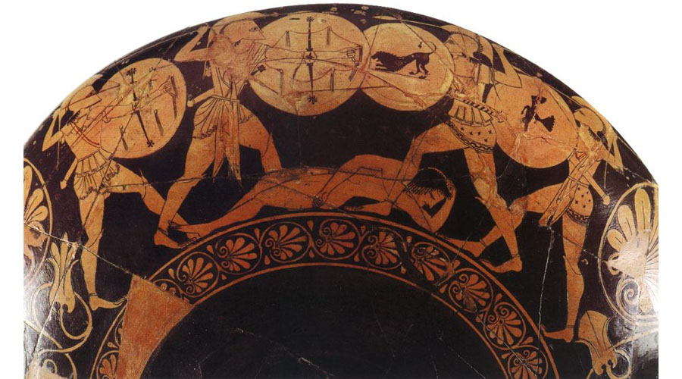
Θάνατος Πάτροκλου. Αττική ερυθρόμορφη κύλικα, περίπου 530 π.Χ.

Slide 12
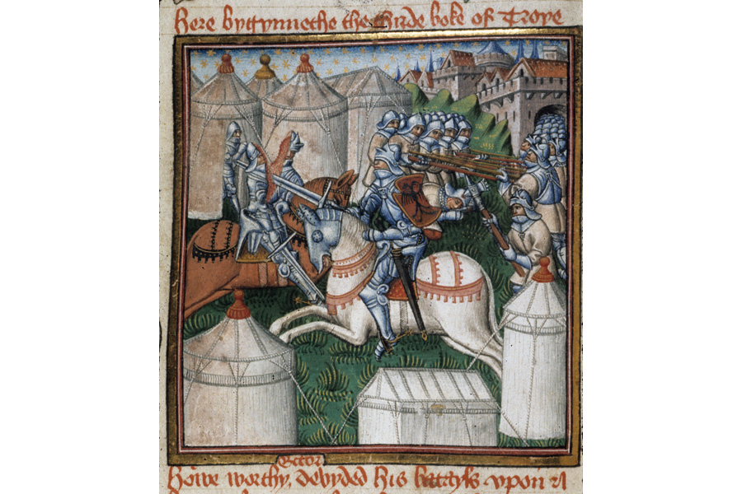
Ο Έκτορας σκοτώνει τον Πάτροκλο. Μινιατούρα από το χειρόγραφο του John Lydgate, Troy Book Λονδίνο, British Library, Royal 18 D II

Slide 13
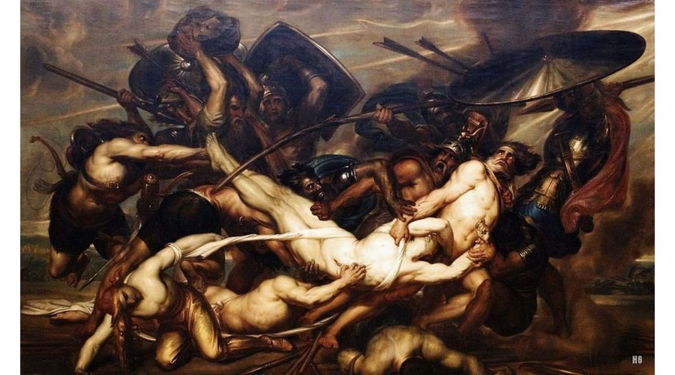
Μάχη για τη σορό του Πάτροκλου. Wiertz, Antoine, 1844-1845, λάδι σε μουσαμά. Le Musée Antoine Wiertz

Slide 14
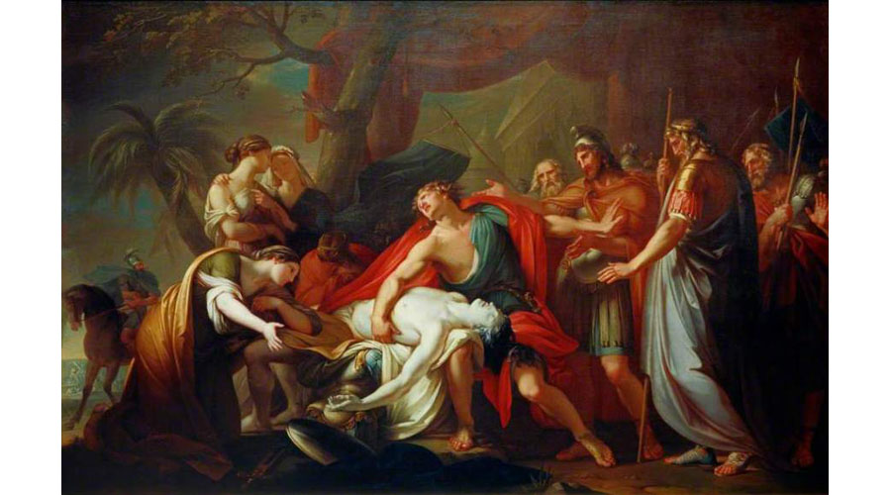
Ο Έκτορας θρηνεί τον Πάτροκλο. Hamilton, Gavin, 1760–1763 National Galleries of Scotland

Slide 15
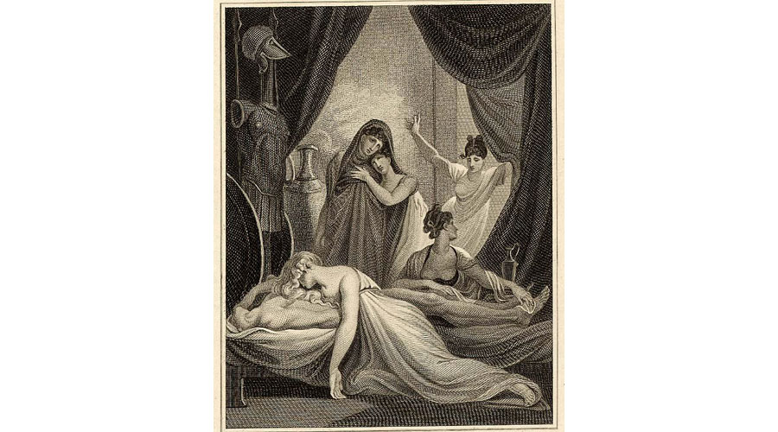
Η Βρισηίδα θρηνεί τον νεκρό Πάτροκλο. Engleheart, Francis, 1805, σχέδιο. Λονδίνο, Βρετανικό Μουσείο, 1853,1210.558

Slide 16
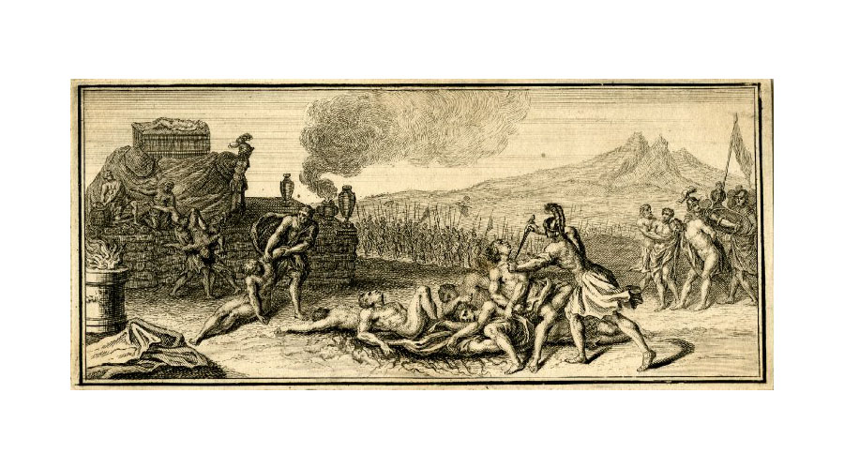
Θυσία δώδεκα Τρώων προς τιμή του Πάτροκλου. Vertue, George, 1715-1720, σχέδιο.
Λονδίνο, Βρετανικό Μουσείο, 1850,0223.752

Slide 17
Η αριστεία του Πατρόκλου
σκοτώνει στη σειρά εννέα αντίπαλους
τρέπει πολλούς σε φυγή
προσπαθεί να ανεβεί στα τείχη της Τροίας και θα το κατάφερνε αν δεν παρενέβαινε ο Απόλλωνας γενναιότητα ήρωα
αντιμετωπίζει πεζός τον Έκτορα
σκοτώνει τον Κεβριόνη
σκοτώνει 27 Τρώες σε τρεις επιθέσεις: σε καμιά προηγούμενη αριστεία δεν έχει γίνει κάτι τέτοιο (αποκορύφωμα αριστείας Πατρόκλου)
τραγική η αριστεία του Πατρόκλου: ο ίδιος θα σκοτωθεί για να επιστρέψει ο Αχιλλέας στον πόλεμο

Slide 18
Η ύβρη του Πατρόκλου
μεθυσμένος από τις επιτυχίες του παρέβλεψε τις εντολές του Αχιλλέα να γυρίσει πίσω μόλις απωθήσει τους Τρώες και σωθούν τα πλοία
ξεπέρασε τα όριά του
πίστεψε πως θα μπορούσε ακόμα και να πάρει την Τροία
ο θάνατός του είναι προγραμματισμένος από το Δία, αλλά με την υβριστική του στάση ο Πάτροκλος είναι και ο ίδιος υπεύθυνος για το θάνατό του
Η ύβρη του Έκτορα
υπερηφανεύεται για μια νίκη απέναντι σε έναν άοπλο και πληγωμένο αντίπαλο
η νίκη αυτή δεν του ανήκει ολοκληρωτικά, αφού έχουν προηγηθεί τα χτυπήματα ενός θεού κι ενός θνητού
δείχνει ασέβεια απέναντι στον ιερό θεσμό της ταφής των νεκρών, δηλώνοντας πως θα αφήσει άταφο το πτώμα του Πατρόκλου για να το φάνε τα όρνια
αψηφά τα προφητικά λόγια του Πατρόκλου
υποστηρίζει πως μπορεί να νικήσει ακόμα και τον ίδιο τον Αχιλλέα

Slide 19
Ο θάνατος του Πατρόκλου
αποτέλεσμα θεϊκής και ανθρώπινης συνέργειας
προκαλεί θλίψη στους Αχαιούς
από τον ποιητή δεν εξαίρεται ο νικητής Έκτορας, αλλά ο ηττημένος Πάτροκλος
πραγματοποιείται σε τρεις φάσεις

Slide 20
Πάτροκλος- Απόλλωνας
Ο αφοπλισμός του Πατρόκλου από τον Απόλλωνα
πραγματοποιείται από τον Απόλλωνα γιατί τα όπλα του Αχιλλέα είναι θεϊκά και άφθαρτα
δεν αρμόζει στον Πάτροκλο να φέρει θεϊκά όπλα γιατί είναι θνητός
γίνεται σταδιακά επιβράδυνση
αγωνία και συμπάθεια ακροατών
τα όπλα αφαιρούνται από πάνω προς τα κάτω: συμβολίζεται η πορεία του Πατρόκλου από την άνοδο στην πτώση
Πάτροκλος- Εύφορβος
o Εύφορβος πλησιάζει τον άοπλο και ζαλισμένο ήρωα
τον χτυπά ύπουλα και απομακρύνεται
τονίζονται οι πολεμικές ικανότητες του Εύφορβου
-έμφαση στην ανδρεία του Πάτροκλου
Πάτροκλος- Έκτορας
ο Πάτροκλος άοπλος και τραυματισμένος αποσύρεται από τη μάχη
ο Έκτορας τον πλησιάζει και τον σκοτώνει με το κοντάρι του
δεν τον χτυπά ύπουλα ¹ Απόλλωνας, Εύφορβος
άνανδρο το χτύπημά του, καθώς ο Πάτροκλος είναι τραυματισμένος και άοπλος
ο Έκτορας καυχιέται για τη νίκη του πάνω από τον ετοιμοθάνατο Πάτροκλο
υπερβαίνει τα όρια καθώς καυχιέται για μια νίκη που δεν του ανήκει ολοκληρωτικά και αγνοεί την προφητεία του Πατρόκλου, θεωρώντας ότι μπορεί να σκοτώσει και τον Αχιλλέα
διαπράττει ύβρη
η ψυχή του νεκρού Πάτροκλου κατεβαίνει στον Άδη κλαίγοντας για τη χαμένη νιότη

Slide 21
Η σημασία του θανάτου του Πατρόκλου για το έπος
ακραία και απρόβλεπτη συνέπεια της οργής του Αχιλλέα
η οργή του Αχιλλέα προκάλεσε συμφορές στον αχαϊκό στρατό, αλλά τελικά στράφηκε και εναντίον του ίδιου με το θάνατο του αγαπημένου του φίλου
η οργή του Αχιλλέα θα μετατραπεί τώρα σε εκδικητική μανία
από εδώ και στο εξής η κινητήρια δύναμη του έπους θα είναι όχι η οργή του Αχιλλέα, αλλά η μανία του να εκδικηθεί το θάνατο του Πατρόκλου
ο θάνατος του Πατρόκλου προετοιμάζει και το θάνατο του Έκτορα

Slide 22
Πολιτιστικά στοιχεία
στοιχεία που μας δίνουν πληροφορίες για τον πολιτισμό της εποχής
οπλισμός: λόγχη, ασπίδα, ακόντια, κράνος, κοντάρι, θώρακας
κατεργασία μετάλλων & δέρματος
αμάξι (για μετακινήσεις και ως άρμα μάχης)
ηνίοχος (οδηγός άρματος)
τείχος
πλοία (ναυπηγική)
άλωση πόλης: ολοκληρωτική καταστροφή, εξόντωση ανδρών, αιχμαλωσία και υποδούλωση γυναικών
διεξαγωγή μάχης
οι ομηρικοί ήρωες μάχονταν πεζοί ή πάνω στο άρμα
εκτός από τα όπλα μάχονται και με πέτρες
σκύλευση όπλων νεκρού αντιπάλου: για να κριθεί κάποιος νικητής της μάχης, πρέπει να γίνει κάτοχος των όπλων ή του σώματος του αντιπάλου
συμπλοκές γύρω από το σώμα του νεκρού

Slide 23
Ιδεολογικά στοιχεία
στοιχεία που μας δίνουν πληροφορίες για τις ιδέες, τις αντιλήψεις, τον τρόπο σκέψης των ανθρώπων της ομηρικής εποχής
α. ανθρωπομορφισμός των θεών: αποδίδονται στους θεούς ανθρώπινα χαρακτηριστικά, ιδιότητες, συναισθήματα & αδυναμίες
εδώ: ο Απόλλωνας χρησιμοποιεί δόλο για να νικήσει τον Πάτροκλο
β. η επέμβαση των θεών στα ανθρώπινα: οι θεοί επεμβαίνουν στα ανθρώπινα πράγματα και καθορίζουν τις εξελίξεις.
εδώ: ο Δίας δίνει θάρρος στον Πάτροκλο
ο Απόλλωνας παρακινεί τον Έκτορα να μπει στη μάχη , απομακρύνει τον Πάτροκλο από τα τείχη, τραυματίζει και αφοπλίζει τον Πάτροκλο
γ. η ευθύνη του ανθρώπου για τις πράξεις του
ο Πάτροκλος παρασύρεται από τις επιτυχίες του
ξεχνά τις συμβουλές του Αχιλλέα
ξεπερνά τα όριά του
με τη στάση του οδηγείται στο θάνατο
δ. άτη ύβρη νέμεση τίση
(τύφλωση του νου, υπέρβαση ορίων, οργή θεών , τιμωρία)
εδώ: ο Πάτροκλος παρασύρεται από τις επιτυχίες του (άτη)
-αν και επιτεύχθηκε ο στόχος του (να απωθήσει τους Τρώες και να σώσει τα πλοία) δεν επιστρέφει, σύμφωνα με τις εντολές του Αχιλλέα, αλλά προσπαθεί να πατήσει τα τείχη της Τροίας (ύβρη)
-επέμβαση Απόλλωνα (νέμεση)
-θάνατος Πατρόκλου (τίση)
ε. η σκύλευση του νεκρού πολεμιστή
μεγάλη τιμή και δόξα για το νικητή
ατίμωση για το νεκρό
συμπλοκές γύρω από το σώμα του νεκρού
στ. η μοίρα = το μερίδιο κάθε ανθρώπου στη ζωή, ό,τι του αναλογεί από χαρές και λύπες
το πιο σίγουρο που αναλογεί σε όλους τους ανθρώπους είναι ο θάνατος Þ μοίρα = θάνατος
στο έπος ούτε θεοί, ούτε άνθρωποι μπορούν να ξεφύγουν από τη μοίρα
στον Όμηρο οι ήρωες παίρνουν ελεύθερα αυτό που τους έχει γράψει η μοίρα
εδώ: η μοίρα θεωρείται παντοδύναμη (στ. 853)
ο Πάτροκλος αποδίδει το θάνατό του στη μοίρα (στ. 849)
ζ. οι προφητικές ικανότητες των μελλοθάνατων
εδώ: ο Πάτροκλος προφητεύει το θάνατο του Έκτορα από τον Αχιλλέα
η. η ψυχή: οι ψυχές των νεκρών κατεβαίνουν στον Άδη

